Slide 1

第六章 树和二叉树
Part-I

Slide 2
目录
基本概念
二叉树及其存储表示
SqBiTree,
BiTree, TriTree, BPTree
二叉树的遍历
先序、中序、后序
层次序
(二叉树变体) Huffman树(严格二叉树)
(二叉树变体)线索二叉树
树
森林

Slide 3
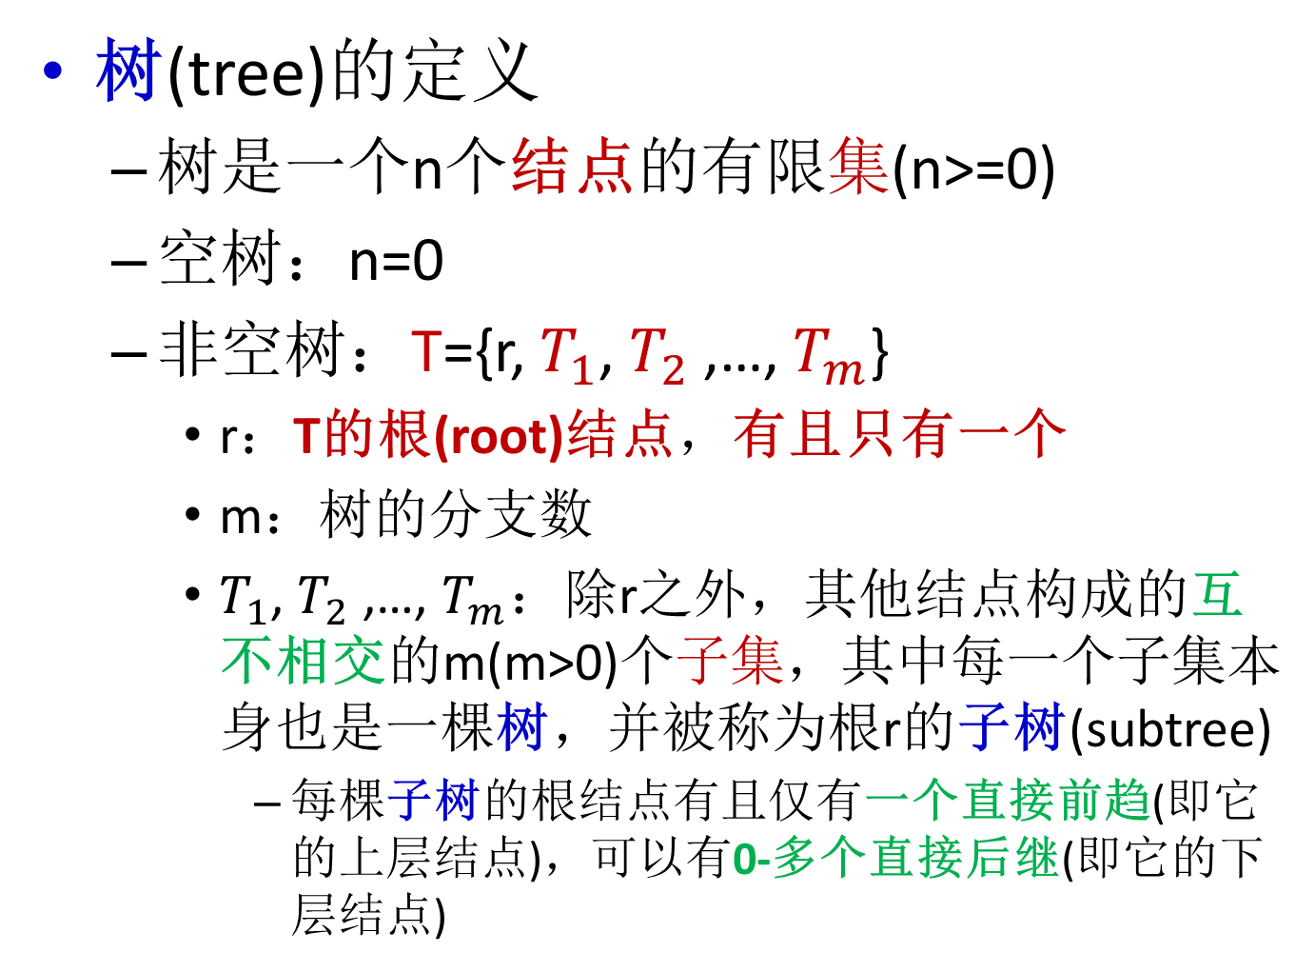
1. 树相关的术语
树(tree)的定义
树是一个n个结点的有限集(n>=0)
空树：n=0
非空树：T={r, $T_{1}$, $T_{2}$ ,…, $T_{m}$}
r：T的根(root)结点，有且只有一个
m：树的分支数
$T_{1}$, $T_{2}$ ,…, $T_{m}$：除r之外，其他结点构成的互不相交的m(m>0)个子集，其中每一个子集本身也是一棵树，并被称为根r的子树(subtree)
每棵子树的根结点有且仅有一个直接前趋(即它的上层结点)，可以有0-多个直接后继(即它的下层结点)
递归定义

Slide 4
树的逻辑表示方法
树形表示法：用一个圆圈表示一个结点，圆圈内的符号代表该结点的数据信息，结点之间的关系通过连线表示
圆括号表示法，也称为广义表表示法，它是使用括号将集合层次与包含层次关系显示出来
例如：A( B(E,F(K,L)), C(G), D(H,I,J(M)) )
A
B
C
D
E
F
G
H
I
J
K
L
M

Slide 5
树的逻辑表示方法
文氏图(Venn diagram)表示法/嵌套集合表示法：每棵树对应一个圆圈，圆圈内包含结点和子树的圆圈，同一个根结点下的各子树对应的圆圈是不能相交的
目录结构表示法

Slide 6
树相关的术语-I
结点：包含数据元素及若干指向其子树的分支(指针)
结点的孩子(child)：若结点的子树非空，结点子树的根即为该结点的孩子
双亲(parent)：若结点有孩子，那么该结点就是孩子结点的双亲
兄弟(sibling)：同一双亲结点的孩子互称为兄弟
堂兄弟：双亲在同一层的结点

Slide 7
树相关的术语-II
结点的祖先(ancestor)：从根结点到该结点所经分支上的所有结点
结点的子孙(descendant)：某一结点的孩子以及这些孩子的孩子都是该结点的子孙
以某结点为根的子树中任一结点都是该结点的子孙
For two nodes in a tree, X and Y
X is an ancestor of Y if
X is the parent of Y or
X is the ancestor of the parent of Y
Y is a descendant of X if
Y is a child of X or
Y is the descendant of a child of X

Slide 8
树相关的术语-III
结点的度(degree)：结点所拥有的子树的数量
叶子结点(leaf)：度为零的结点，终端结点
分支结点：度大于零的结点，非终端结点
结点之间的路径：由从一个结点到另一个结点的所径分支和结点组成
从根到结点的路径：由从根到该结点所经分支和结点构成
树的度：树中各个结点的度的最大值，通常将度为m的树称为m叉树/m次树
树的宽度：统计树中每一层的结点数量，取最大的数量作为树的宽度

Slide 9
树相关的术语-IV
结点的层次/深度：规定根结点为第一层，其孩子结点的层次等于它的层次加一，若某结点在i层，则其子树的根就在第i+1层
结点的高度：叶结点的高度为1，非叶结点的高度等于它的孩子结点高度中的最大值加1
树的深度：树中(叶子)结点的最大层次
树的高度：根结点的高度
树的高度=树的深度
A
1层
B
C
D
2层
depth
= 4
height
= 4
E
F
G
H
I
J
3层
K
L
M
4层

Slide 10
树相关的术语-V
有序树：树中结点的各棵子树 T0, T1, …是有次序的(不能互换)
无序树
满m叉树/满m次树：除根结点和叶子结点外，其余结点度数均为m
完全m叉树/完全m次树：按照满m次树的层序编号后，最高层连续缺少编号最大的若干个结点，但至少有一个结点
森林：森林是m棵树的集合(m≥0)

Slide 11
线性结构 vs. 树型结构
第一个数据元素
无前驱
最后一个数据元素
无后继
其它数据元素
一个前驱、一个后继
根结点
无前驱
多个叶子结点
无后继
其它数据元素
一个前驱、一到多个后继
以分支关系定义的层次结构
分支关系：祖先-后代，一般-特殊，整体-部分等

Slide 12
树的基本操作-I
插入类
InitTree(*T) // 初始化置空树
CreateTree(*T, definition) // 按定义构造树
Assign(T, cur_e, value) // 给当前结点赋值
InsertChild(*T, &p, i, c)
// 将以c为根的树插入为结点p的第i棵子树
删除类
ClearTree(*T) // 将树清空
DestroyTree(*T) // 销毁树的结构
DeleteChild(*T, *p, i) // 删除结点p的第i棵子树

Slide 13
树的基本操作-II
查找类
Root(T) // 求树的根结点
Value(T, cur_e) // 求当前结点的元素值
Parent(T, cur_e) // 求当前结点的双亲结点
LeftChild(T, cur_e) // 求当前结点的最左孩子
RightSibling(T, cur_e) // 求当前结点的右兄弟
TreeEmpty(T) // 判定树是否为空树
TreeDepth(T) // 求树的深度
TraverseTree(T, Visit() ) // 遍历

Slide 14
2. 二叉树 (Binary tree)
A binary tree is either empty or it contains a root node and left- and right-subtrees that are also binary trees
定义：一种树型结构，它的特点是每个结点至多只有两棵子树，并且，二叉树的子树有左右之分，其次序不能任意颠倒
L
R
L
R
二叉树的五种不同形态

Slide 15
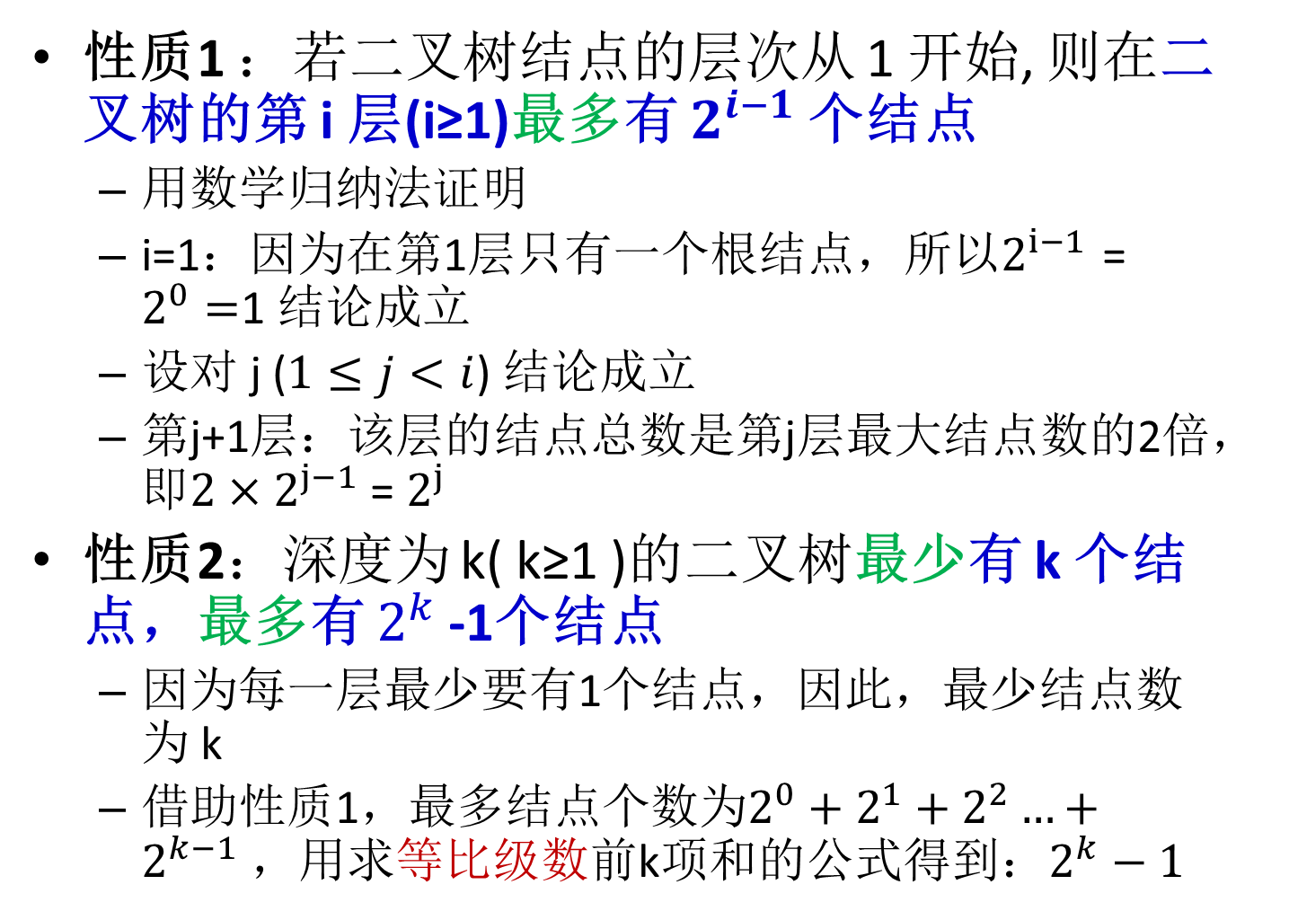
二叉树的性质-I
性质1 ：若二叉树结点的层次从 1 开始, 则在二叉树的第 i 层(i≥1)最多有 $2^{i−1}$ 个结点
用数学归纳法证明
i=1：因为在第1层只有一个根结点，所以$2^{i−1}$ = $2^{0}=$1 结论成立
设对 j ($1≤j<i$) 结论成立
第j+1层：该层的结点总数是第j层最大结点数的2倍，即${2×2}^{j−1}$ = $2^{j}$
性质2：深度为 k( k≥1 )的二叉树最少有 k 个结点，最多有 $2^{k}$-1个结点
因为每一层最少要有1个结点，因此，最少结点数为 k
借助性质1，最多结点个数为$2^{0}+2^{1}+2^{2}…+2^{k−1}$，用求等比级数前k项和的公式得到：$2^{k}−1$
Notes:
$$a_{1}(1−q^{n})/(1−q)$$

Slide 16
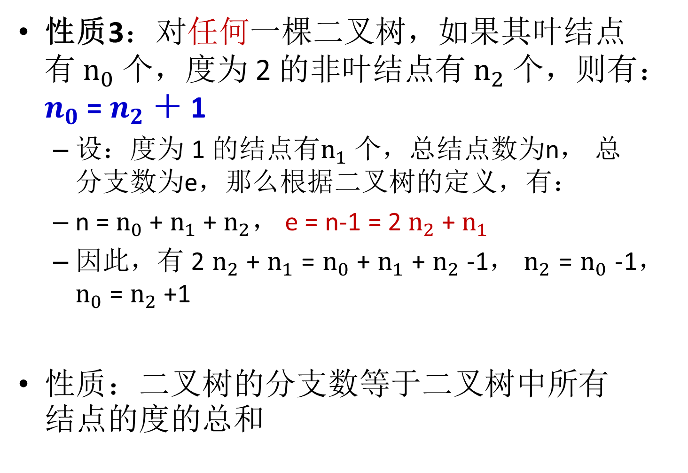
二叉树的性质-II
性质3：对任何一棵二叉树，如果其叶结点有$n_{0}$个，度为 2 的非叶结点有$n_{2}$个，则有：$n_{0}$ = $n_{2}$ ＋ 1
设：度为 1 的结点有$n_{1}$ 个，总结点数为n， 总分支数为e，那么根据二叉树的定义，有：
n = $n_{0}$+ $n_{1}$ + $n_{2}$， e = n-1 = 2 $n_{2}$+ $n_{1}$
因此，有 2 $n_{2}$+ $n_{1}$ = $n_{0}$+ $n_{1}$ + $n_{2}$-1， $n_{2}$ = $n_{0}$-1， $n_{0}$ = $n_{2}$+1
性质：二叉树的分支数等于二叉树中所有结点的度的总和
Notes:
消掉$n_{1}$

Slide 17

满二叉树 (Full binary tree)
定义：满二叉树是一棵深度为k且有$2^{k}$-1个结点的二叉树
满二叉树的结点编号：第k层第j个结点(1≤ j ≤ $2^{k−1}$)的编号 C(k, j) 为 C(k, j) = $2^{k−1}$+ (j-1)
1
2
3
4
5
6
7
8
9
10
11
12
13
14
15

Slide 18
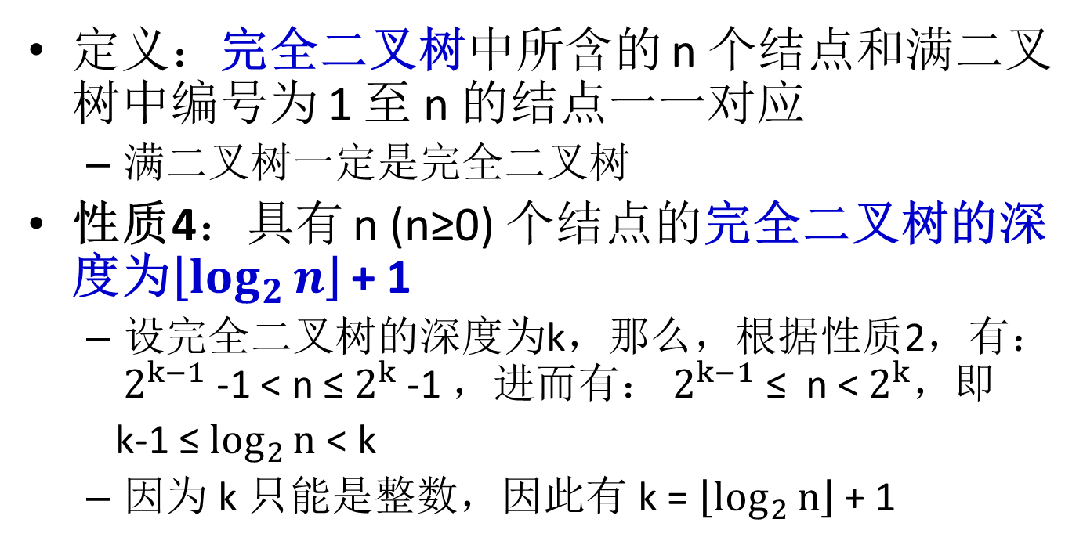
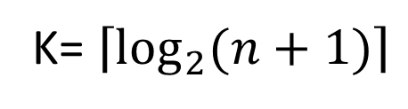
完全二叉树 (Complete binary tree)
定义：完全二叉树中所含的 n 个结点和满二叉树中编号为 1 至 n 的结点一一对应
满二叉树一定是完全二叉树
性质4：具有 n (n≥0) 个结点的完全二叉树的深度为$\left\lfloor \log_{2}{n}\right\rfloor$ + 1
设完全二叉树的深度为k，那么，根据性质2，有： $2^{k−1}$-1 < n ≤ $2^{k}$-1 ，进而有： $2^{k−1}$≤ n < $2^{k}$，即
k-1 ≤ $\log_{2}{n}$ < k
因为 k 只能是整数，因此有 k = $\left\lfloor \log_{2}{n}\right\rfloor$+ 1
K= $\left\lceil \log_{2}{(n+1)}\right\rceil$
2³-1
2⁴-1

Slide 19
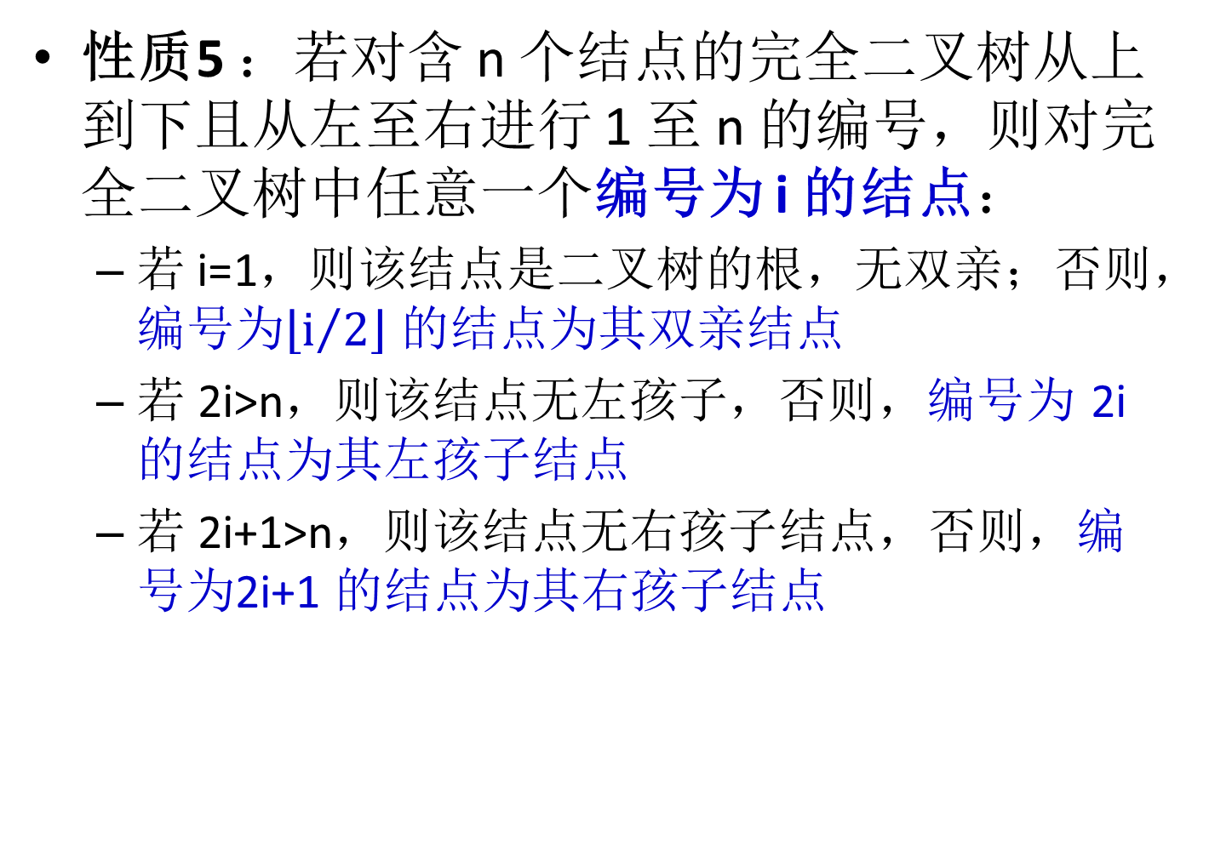
完全二叉树
性质5 ：若对含 n 个结点的完全二叉树从上到下且从左至右进行 1 至 n 的编号，则对完全二叉树中任意一个编号为 i 的结点：
若 i=1，则该结点是二叉树的根，无双亲；否则，编号为$\left\lfloor i/2\right\rfloor$ 的结点为其双亲结点
若 2i>n，则该结点无左孩子，否则，编号为 2i 的结点为其左孩子结点
若 2i+1>n，则该结点无右孩子结点，否则，编号为2i+1 的结点为其右孩子结点
1
2
3
4
5
6
7
8
9
10

Slide 20
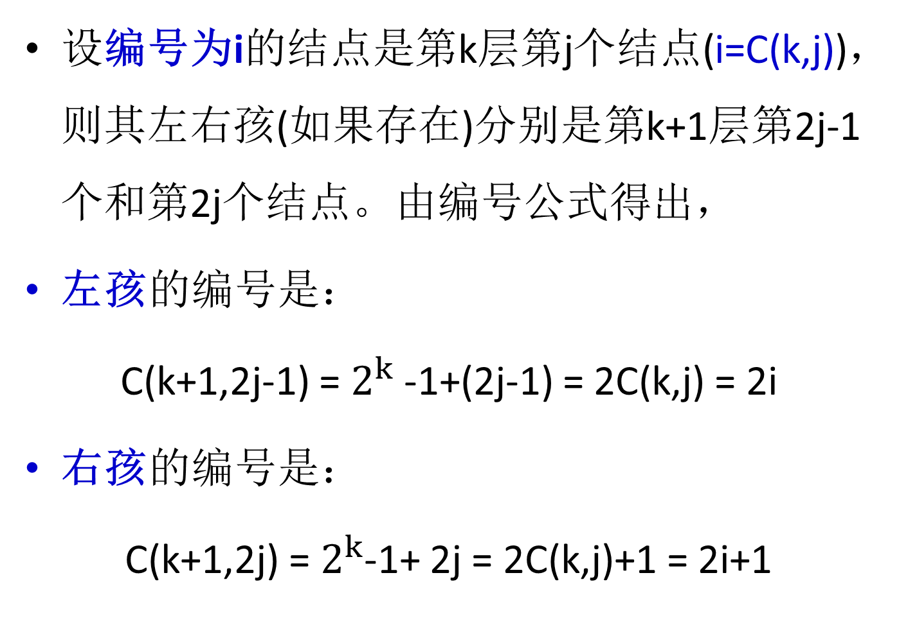
完全二叉树
设编号为i的结点是第k层第j个结点(i=C(k,j))，则其左右孩(如果存在)分别是第k+1层第2j-1个和第2j个结点。由编号公式得出，
左孩的编号是：
C(k+1,2j-1) = $2^{k}$-1+(2j-1) = 2C(k,j) = 2i
右孩的编号是：
C(k+1,2j) = $2^{k}$-1+ 2j = 2C(k,j)+1 = 2i+1

Slide 21
二叉树的存储结构
二叉树的顺序存储结构
#define MAX_TREE_SIZE 100
// 二叉树的最大结点数
typedef TElemType SqBiTree[MAX_TREE_SIZE];
SqBiTree bt;
二叉树的链式存储结构
二叉链表BiTree
三叉链表TriTree
双亲链表BPTree
Notes:
// 0号单元存储根结点，也可以1号单元存储根结点

Slide 22
二叉树的顺序存储结构
#define MAX_TREE_SIZE 100
// 二叉树的最大结点数
typedef TElemType SqBiTree[MAX_TREE_SIZE];
SqBiTree bt;
完全二叉树的顺序表示 一般二叉树的顺序表示
1
1
2
3
2
3
4
5
6
7
4
5
6
7
8
9
10
8
9
10 11
12
13
14
1 2 3 4 5 6 7 8 9 10
1 2 3 4 6 7 8 9 12 14

Slide 23
二叉树的顺序存储结构
极端情形：只有右单支的二叉树
1
3
7
15
31
1
3
7
15
31

Slide 24
二叉树的链式存储表示：二叉链表
typedef struct BiTNode {
// 结点结构
TElemType data;
struct BiTNode *lchild, *rchild;
// 左右孩子指针
} BiTree;
root
A
∧
∧
B
D
∧
∧
∧
C
E
结点结构
∧
∧
lchild data rchild
F

Slide 25
二叉树的链式存储表示：三叉链表
结点结构:
parent lchild data rchild
typedef struct TriTNode {
// 结点结构
TElemType data;
struct TriTNode *lchild, *rchild;
//左右孩子指针
struct TriTNode *parent;
//双亲指针
} TriTree;
root
∧
A
∧
∧
B
D
∧
∧
∧
C
E
∧
∧
F

Slide 26
二叉树的链式存储表示：双亲链表
Typedef struct BPTNode{
TElemType data;
int parent;
Char LRTag;
}BPTNode;
Typedef struct BPTTree{
BPTNode
nodes[MAX_TREE_SIZE];
int num_node;
int root;
}BPTree;
A
B
D
C
数组下标 | 值 | 双亲位置 | 左右标志
0 | A | -1 | #
1 | B | 0 | L
2 | C | 1 | R
3 | D | 0 | R

Slide 27
3. 二叉树的遍历
二叉树的遍历：顺着某一条搜索路径巡访二叉树中的结点，使得每个结点均被访问一次，而且仅被访问一次
访问：输出结点信息，结点赋值等等
先左后右的遍历
设访问根结点记作 D，遍历根的左子树记作 L，遍历根的右子树记作 R，则按照访问根结点的先后，可能的遍历次序有 先序 (DLR)、中序(LDR)、后序(LRD)
先右后左的遍历
先上后下的按层次遍历

Slide 28
二叉树的遍历
先序遍历
A B D E C F G
中序遍历
D B E A F C G
后序遍历
D E B F G C A

Slide 29
二叉树的遍历
先序序列：
A
A B C D E F G H K
B
E
中序序列：
B D C A E H G K F
C
F
后序序列：
D
G
D C B H K G F E A
H
K
叶子结点：D、H、K
树的深度：5

Slide 30
先序遍历 (Preorder Traversal)
Status PreorderTraverse (BiTree *T, Status(*Visit)(TElemType e)) {
if (T) {
if (Visit(T->data)) // 访问结点
if (PreorderTraverse (T->lchild, Visit)) //遍历左子树
if (PreorderTraverse (T->rchild, Visit)) //遍历右子树
return OK;
return ERROR;
}
else return OK;
}
若二叉树为空，则空操作
否则
访问根结点 (D)
先序遍历左子树 (L)
先序遍历右子树 (R)
基本操作是 Visit(访问结点)
对n个结点的二叉树，遍历操作的时间复杂度为O(n)

Slide 31
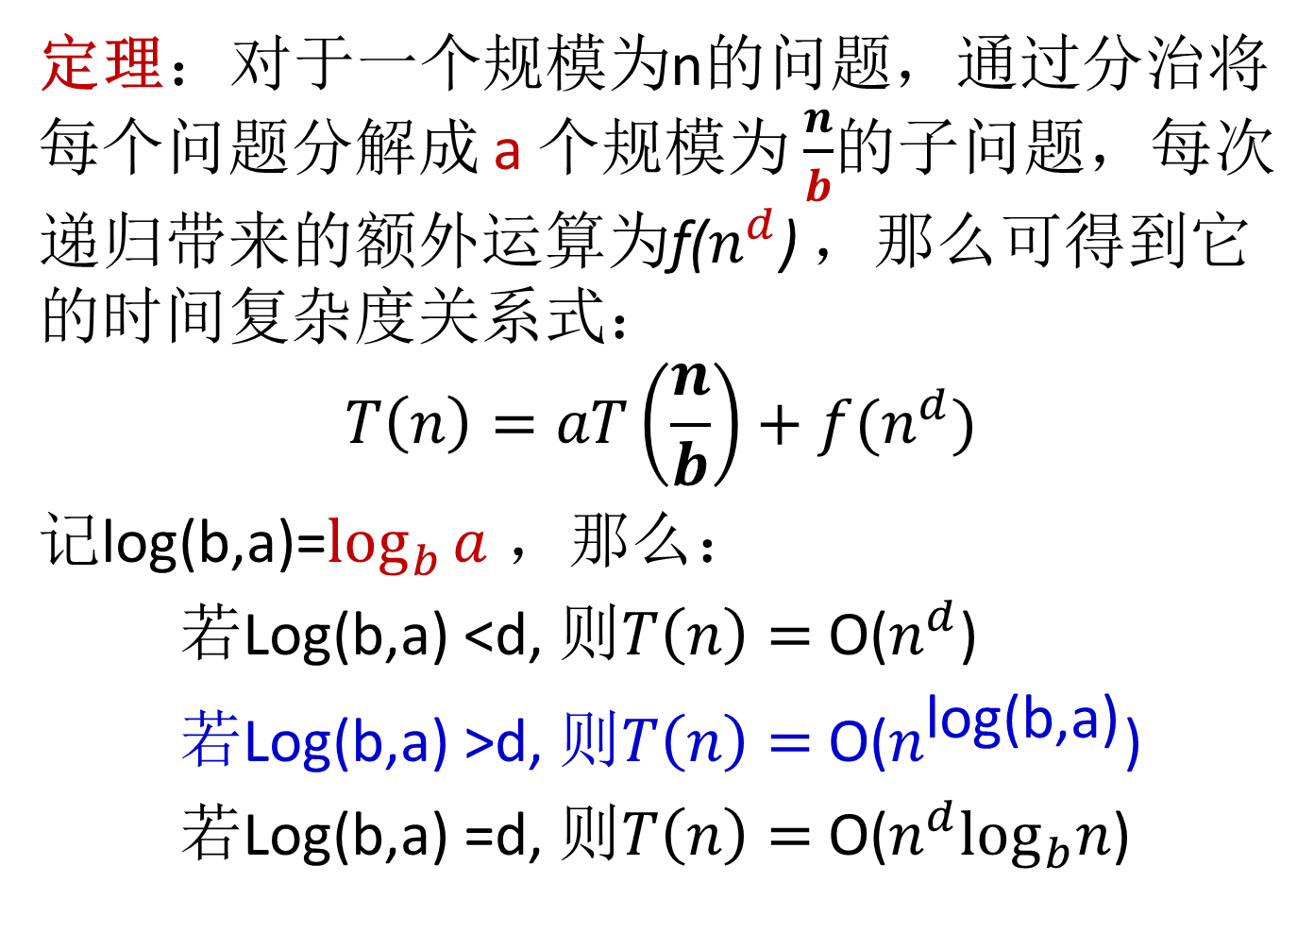
关于递归程序时间复杂度的Master定理
定理：对于一个规模为n的问题，通过分治将每个问题分解成 a 个规模为 $\frac{n}{b}$的子问题，每次递归带来的额外运算为$\text{f}\text{(}n^{d}\text{)}$ ，那么可得到它的时间复杂度关系式：
$$T\left(n\right)=aT\left(\frac{n}{b}\right)+f(n^{d})$$ 记log(b,a)=$\log_{b}{a}$ ，那么：
若Log(b,a) <d, 则$T\left(n\right)=$O($n^{d}$)
若Log(b,a) >d, 则$T\left(n\right)=$O($n^{\text{log}\text{(}\text{b}\text{,}\text{a}\text{)}}$)
若Log(b,a) =d, 则$T\left(n\right)=$O($n^{d}\log_{b}n$)
Notes:
a=2, b=2, d=0, 故 Log(b,a)=1 > d=0。

Slide 32
树的遍历
中序遍历 (Inorder Traversal)
若二叉树为空，则空操作
否则，
中序遍历左子树 (L)
访问根结点 (D)
中序遍历右子树 (R)
后序遍历 (Postorder Traversal)
若二叉树为空，则空操作
否则，
后序遍历左子树 (L)
后序遍历右子树 (R)
访问根结点 (D)

Slide 33
二叉树的创建
BiTree *CreateBiTree() {
//按先序输入二叉树中结点的值即字符，空格或Z
//表示空树，构造二叉链表表示的二叉树
scanf("%c",&x);
if (x==‘Z’) bt = NULL;
else {
bt=(BiTree *)malloc(sizeof(BiTree));
if(!bt) return NULL;
bt->data=x; //生成根结点
bt->lchild =CreateBiTree(); //构造左子树
bt->rchild =CreateBiTree(); //构造右子树
return bt;
}// CreateBiTree

Slide 34
例子
先序次序输入
ABZCDZZZEZFGHZZKZZZ
先序输出：
ABCDEFGHK
中序输出：
BDCAEHGKF
后序输出：
DCBHKGFEA
A
B
E
C
F
D
G
H
K

Slide 35
例子：统计叶子结点的个数
叶子结点：左右子树都为空
int CountLeaf(BiTree *T); //在头文件中的定义
int CountLeaf(BiTree *T) { //实现
int countNum=0;
if (T) {
countNum=CountLeaf (T->lchild);
if(!T->lchild && !T->rchild) countNum++;
countNum += CountLeaf (T->rchild);
}
return countNum;
}
Num=CountLeaf(t); //调用

Slide 36

例子：求树的深度
树的深度= $\left\{\begin{matrix}\text{0}\text{，若是空树} \\ \text{max}\text{(}\text{左子树深度，右子树深度}\text{)+1}\text{，否则}\end{matrix}\right.$
int GetDepth(BiTree *T); //在头文件中的定义
int GetDepth(BiTree *T) { //实现
int depthLeft=0,depthRight=0,depth=0;
if(T){
depthLeft=GetDepth(T->lchild);
depthRight=GetDepth(T->rchild);
depth=(depthLeft>depthRight?depthLeft:depthRight)+1;
}
else depth=0;
return depth;
}
dep=GetDepth(t);//调用

Slide 37
遍历算法的非递归描述
利用栈(存放走过但未访问的结点)实现树的中序遍历
5
1
2
3
4
5
a
a
1
8
c
b
a
d
a
b
4
6
c
2
a
a
3
6
d
e
e
b左空
d左空
d
退栈
访问b
退栈
访问d
退栈
访问a
7
6
7
8
8
9
e
c
c
c
e左空
退栈访问e
右空
退栈访问c 栈空结束

Slide 38
利用栈实现中序遍历的非递归算法1
void Inorder_iter2( BiTree *T, Status(*Visit)(TElemType e) ){
SqStack S; InitStack(&S);
BiTNode *p; p = T; Push(&S,p);
while (!IsStackEmpty(&S)){
while(GetTop(&S,&p) && p)
Push(&S,p->lchild); //左子树入栈
Pop(&S,&p); //空指针退栈
if(!IsStackEmpty(&S)){
Pop(&S,&p); //退栈
if(!Visit(p->data)) return ERROR;//访问
Push(&S,p->rchild); //遍历右子树
} //if
}//while
return OK;
}

Slide 39
利用栈实现中序遍历的非递归算法2
void Inorder_iter1(BiTree *T, Status (*Visit)(TElemType e)) {
SqStack S; InitStack(&S);
BiTree *p; p = T;
while (p || ! StackEmpty(&S)){
if (p) {Push(&S, p); p= p->lchild;}
//该子树沿途结点进栈
else { Pop(&S, &p); //退栈
if (!Visit (p->data)) return ERROR; //访问
p = p->rchild; //遍历指针进到右孩子
}
} //while
return OK;
}

Slide 40
层次序遍历二叉树
从根结点开始，按层次逐层遍历
层次遍历需要采用队列
p=树的根，当p不空时：入队列；否则返回
当队列不空时：取队头并访问，并将其非空左右孩子入队列
-
遍历顺序
+
/
a
*
e
f
b
-
c
d

Slide 41
例子：表达式树(Expression tree)
用二叉树存储表达式
若exp=opnd1 optr opnd2，则optr放根结点，opnd1,2放左右子树
例：a+b*(c-d)-e/f
利用二叉树，可以在三种表达式之间转换
先序遍历：前缀表达式
-+a*b-cd/ef
表达式的前缀表示/波兰式表达 (prefix/Polish notation)
中序遍历：中缀表达式
a+b*c-d-e/f
表达式的中缀表示(infix notation)
后序遍历：后缀表达式
abcd-*+ef/-
表达式的后缀表示/逆波兰表示(postfix notation, RPN(Reverse Polish Notation))
利用后缀表达式求表达式的值

